Slide 1

הדמיית נתונים- טעות שלישית
ניתוח ואיתור מידע
המורה: דר׳ בוריס גורליק
עורכת: רונית נחמיה

Slide 2
הטעות השלישית
P1_4ffnjc7r

Slide 3
שלוש הטעויות הנפוצות ביותר בהדמיית נתונים
1. גישה
2. תוכן הגרף
3.

Slide 4
אדום ירוק כחול ירוק אדום כחול צהוב
כחול אדום ירוק כחול ירוק צהוב שחור
צהוב אדום ירוק כחול לבן צהוב שחור

Slide 5
אדום ירוק כחול ירוק אדום כחול צהוב
כחול אדום ירוק כחול ירוק צהוב שחור
צהוב אדום ירוק כחול לבן צהוב שחור

Slide 6
אפקט סטרופ Stroop effect
אדום ירוק כחול ירוק אדום כחול צהוב
כחול אדום ירוק כחול ירוק צהוב שחור
צהוב אדום ירוק כחול לבן צהוב שחור

Slide 7


Slide 8
טקסט

Slide 9
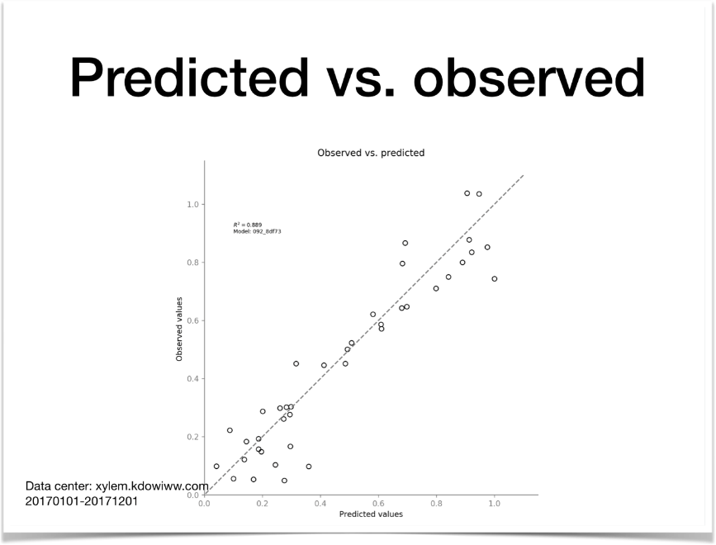

Slide 10
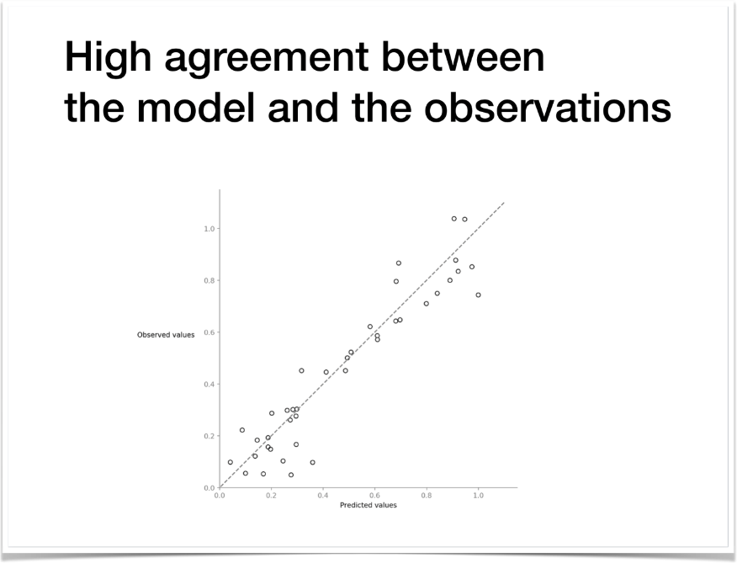

Slide 11
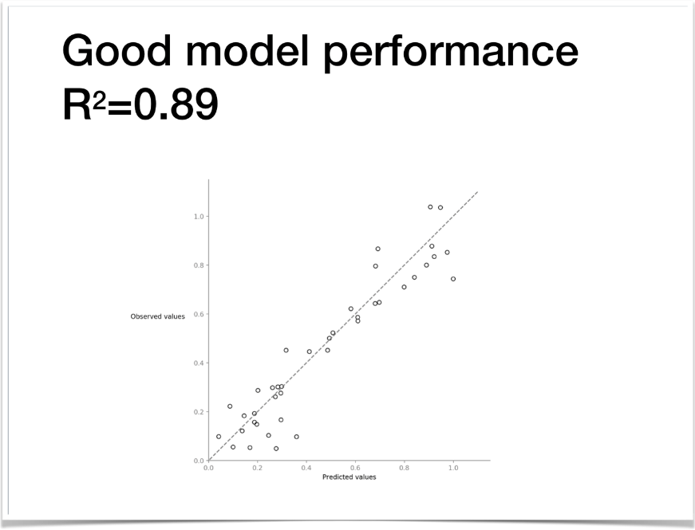

Slide 12
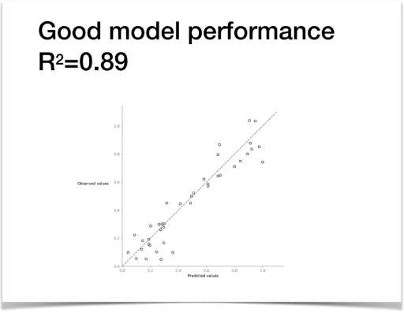
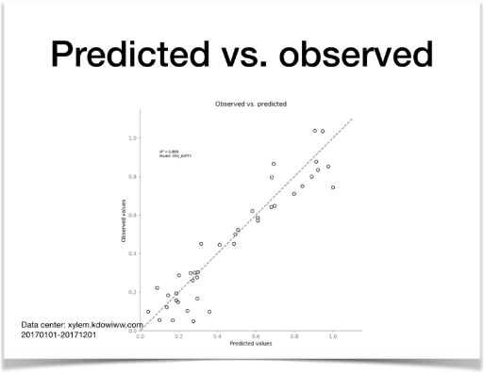
״מה זה אומר?״
״מה אני רואה?״

Slide 13
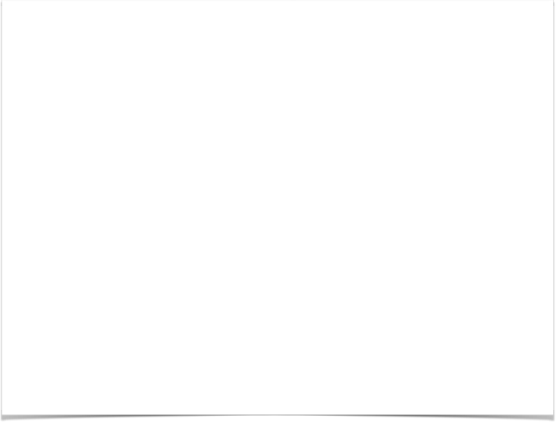
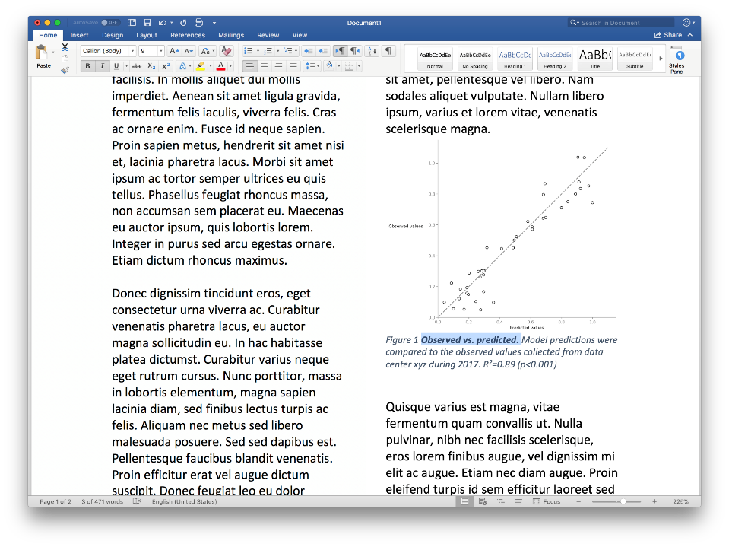

Slide 14
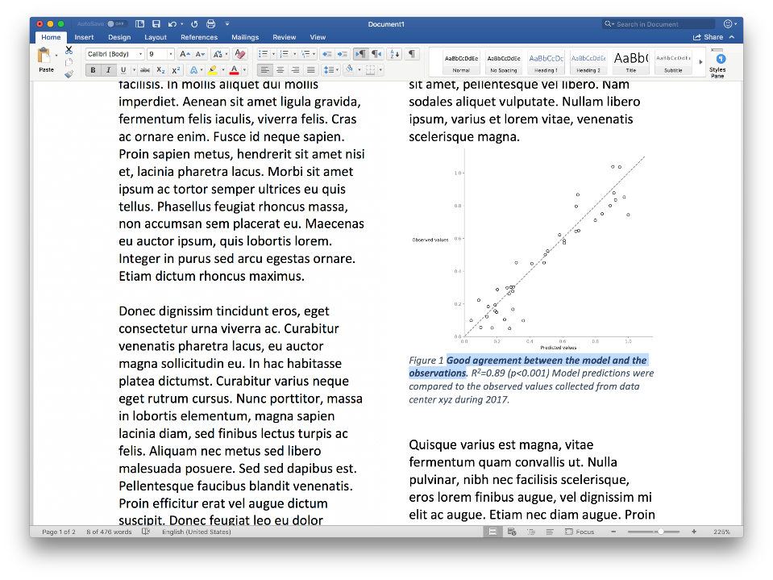

Slide 15
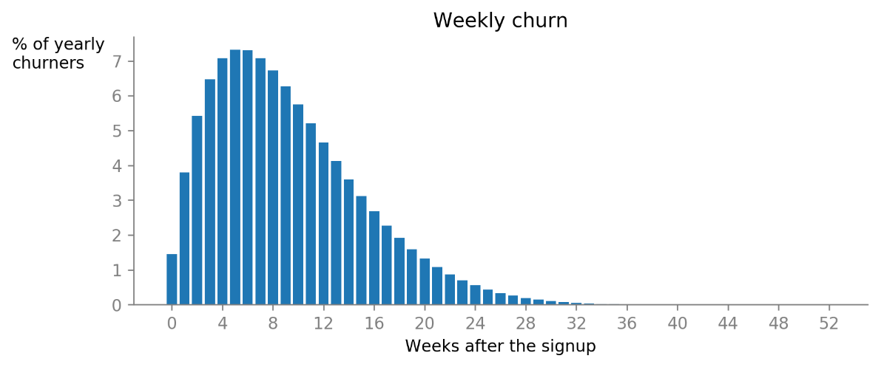
נטישת לקוחות
שבועות אחרי רישום

Slide 16
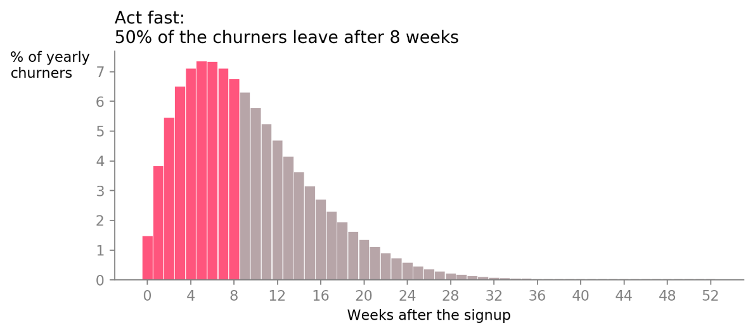

Slide 17
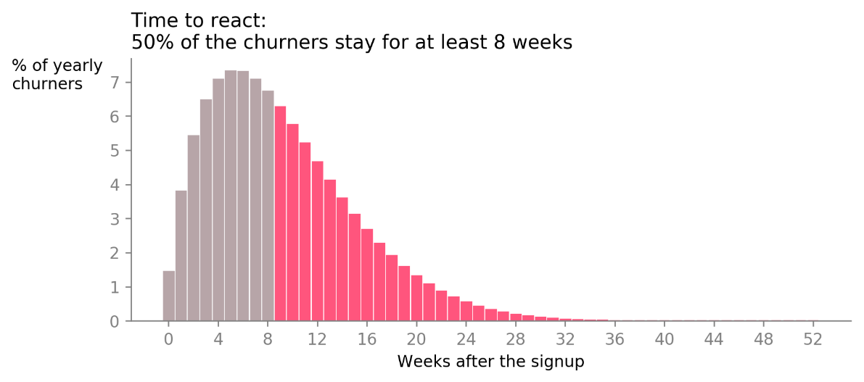

Slide 18
שלוש הטעויות הנפוצות ביותר בהדמיית נתונים
1. גישה
2. תוכן הגרף
3. טקסט

Slide 19


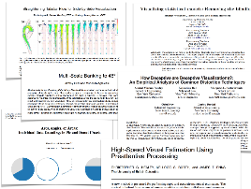
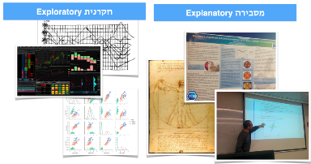
שלוש הטעויות הנפוצות ביותר בהדמיית נתונים
גישה

Slide 20
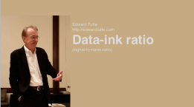
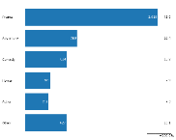
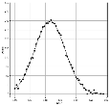
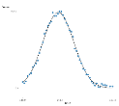
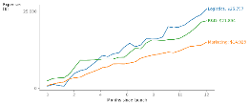
שלוש הטעויות הנפוצות ביותר בהדמיית נתונים
תוכן

Slide 21
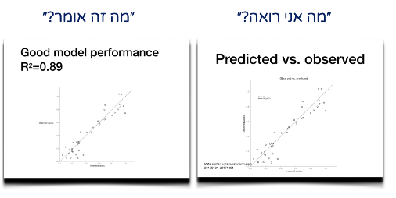
שלוש הטעויות הנפוצות ביותר בהדמיית נתונים
טקסט

Slide 22
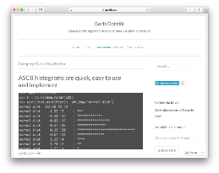
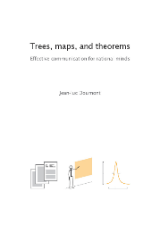
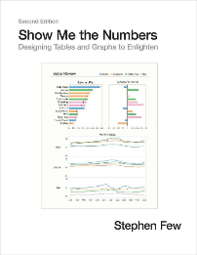
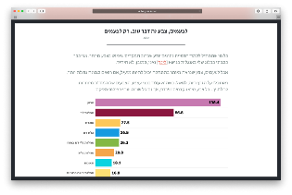
לקריאה עצמית
https://gorelik.net
https://gorelik.net

Slide 23
היכנסו למונח "גרף נתונים" באתר וויקיפדיה.
העמוד מציג מספר דוגמאות גרפים.
בחרו 2 גרפים ורשמו לגבי כל גרף מה ניתן לשפר בו. בנימוקכם השתמשו במונחים : יחס דיו־הנתונים, תכונות טרום קשביות, שכבות מידע ועוד
תרגול

Slide 24

שקופית זו היא חובה
שימוש ביצירות מוגנות בזכויות יוצרים ואיתור בעלי זכויות
השימוש ביצירות במהלך שידור זה נעשה לפי סעיף 27א לחוק זכות יוצרים, תשס"ח-2007. אם הינך בעל הזכויות באחת היצירות, באפשרותך לבקש מאיתנו לחדול מהשימוש ביצירה, זאת באמצעות פנייה לדוא"ל rights@education.gov.il

